Slide 1
Восемнадцатое марта
Классная работа
Собирательные числительные

Slide 2
Числительные
Количественные
?

Slide 3
Количественные числительные
?
Целые
Дробные

Slide 4
Выпишите, собирательные числительные из
предложенных примеров:
Два портфеля, восемь ручек, семь подруг, семеро друзей,
одна вторая пирога, семь девятых пути, двое медвежат,
пятьдесят девять стульев, четверо суток.

Slide 5
Информация к размышлению.
В современном русском языке собирательные числительные представляют собой пережиточную, замкнутую и непроизводящую группу слов.
Пережиточный — ПЕРЕЖИТОК, тка, м. Остаток прошлого, устарелого. П. старины. Пережитки прошлого. Толковый словарь Ожегова. С.И. Ожегов.

Slide 6
Вопросы урока:
Что такое собирательные числительные?
2. Почему собирательные числительные- это пережиточная группа слов?

Slide 7
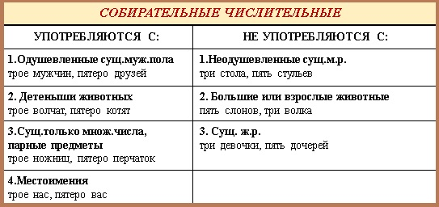
Источники информации:
Учебник с.56, параграф 74

Slide 8
Работа в группах
Выбрать и отложить только те картинки, которые изображают предметы, сочетающиеся с собирательными числительными.

Slide 9
Кто быстрее!
Придумать с выбранными картинками словосочетания.

Slide 10
Сделаем вывод, ответим на вопрос: почему собирательные числительные – пережиток прошлого?
Карточка- ответ
Собирательные числительные сочетаются:
1.С именами существительными, обозначающими лиц …………………… пола, …………………, ………………………….животных.
2.С именами существительными, только ………………….. …………….. числа
3.Местоимения : нас, вас
Примеры
1.
2.

Slide 11
Карточка закрепления нового знания
№ | Зачеркни неправильный вариант употребления | Сущ. всегда множественного числа+ | Существительное мужского пола (детёныши животных)+
1 | Двое саней, двое скамеек
2 | Трое мужчин, трое девушек
3 | Семеро котят, семеро коров
4 | Пятеро рыбаков, пятеро буфетчиц
5 | Семеро суток, семеро деревьев
6 | Трое студентов, трое помощниц

Slide 12
Работа в электронной тетради

Slide 13
Разно уровневые задания

Slide 14
Домашнее задание:
1.Упражнение 421 в учебнике с. 58
2.Придумайте сказку или рассказ о собирательных числительных

Slide 15
Физминутка

Slide 16
Рефлексия
Как ответить на вопрос: почему собирательные числительные - это замкнутая, пережиточная группа слов?

Slide 17
Рефлексия:
Что я узнал (а):
Что я умею:

Slide 18
Мои оценки за урок
Оценка за работу в электронном журнале:
Оценка за разно уровневое задание:

Slide 19
Творчество
Создайте свой текст:
Трое медвежат, лесная поляна, тёплый летний день, запах летних цветов, двое суток, начался дождь, поникли цветы, трое зайчат.

Slide 20
Несмотря на то, что у двоих мальчиков () была всего одна игрушка, ссор между ними не возникало никогда. Этим двоим ( ) малышам было так комфортно друг с другом, что чувство белой зависти к их дружбе возникало в душе само собой. Видя этих двоих ребят ( п.), самозабвенно играющих одной и той же игрушкой, взрослые порой задумывались о том, а правильно ли мы живём в своём взрослом мире? Старушки же с умилением любовались двоими малышами (. п.), которые практически не разлучались ни на минуту. А местные сплетницы судачили об этих двоих мальчиках (. п.), придумывая неправдоподобные истории их происхождения.

Slide 21
1.Двое пашут, а семеро руками машут (русская) .
2. Семерым просторно, а двоим тесно (русская) .
3. У семерых приглашающих – гость за порогом (осетинская) .
4. Сам не дерусь, а семерых не боюсь (русская) .
5. Лиса семерых волков проведет (русская) .
6. Хорошая дочь семерых сыновей стоит (армянская) .
7.Трое осудят, десятеро рассудят (русская) .
8. Сметлив и хитер – пятерым нос утер (русская) .
9. Один друг шестерых родственников заменит (японская) .
10. На пашне один, а за столом – семеро (чувашская) .
11. Семеро одного не ждут (русская)

